Slide 1

Projekt KONTAKTY

Slide 2
Partneři projektu
Ministerstvo financí – partner projektu
Národní rada osob se zdravotním postižením – Mgr. Václav Krása – partner projektu , člen odborné skupiny při Vládním výboru pro zdravotně postižené občany
APLA Praha – partner projektu, člen pracovní skupiny na MPSV, člen odborné skupiny při Vládním výboru pro zdravotně postižené občany
APLA Jižní Morava – partner projektu
Vojta Dyk – patron kalendáře
Úřad vlády ČR ( v jednání )
MAFRA – přislíbená spolupráce a mediální podpora panem Andrejem Babišem
ZŠ a Gymnázium Jiřího – Guta Jarkovského, Truhlářská 22, Praha – partner projektu – držitel ceny APLAUS 2015 za podporu a integraci dětí s Aspergerovým syndromem, člen odborné skupiny při Vládním výboru pro zdravotně postižené občany
Business Leaders Forum

Slide 3
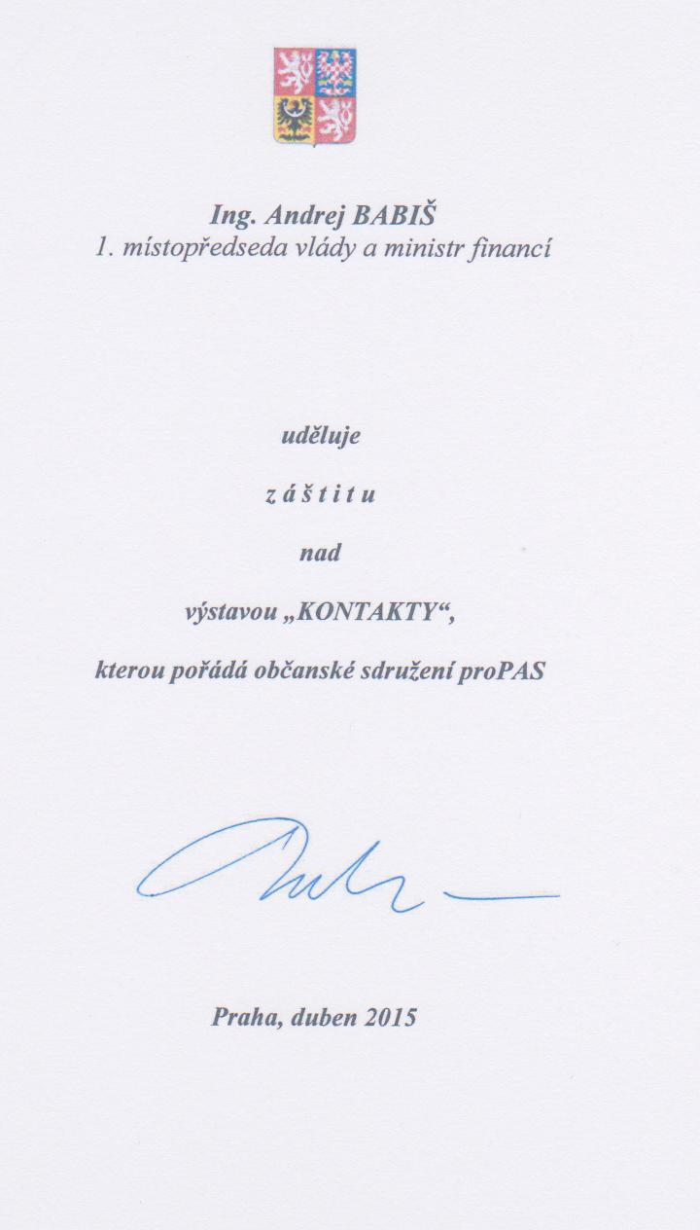
PARTNER

Slide 4




PARTNEŘI
Gymnázium Jiřího Gutha-Jarkovského

Slide 5
Projekt Kontakty
Cíl projektu
    Zvýšit povědomí laické veřejnosti/odborné veřejnosti o autismu
    Vzdělávat veřejnost na téma „život s autismem“
    Zvýšit respekt široké veřejnosti vůči osobám zdravotně znevýhodněným
    Přizvat společensky odpovědné firmy k projektu podporovaného zaměstnávání

Slide 6
Fotograf Radovan Šťastný
Známý fotograf, malíř, textař a režisér
Vystavoval v Johanesburku, Paříži, Bruselu, Tel Avivu a dalších městech v zahraničí a v České republice. Jeho fotografie lze vidět na mnoha propagačních materiálech ostravských divadel. Fotí známe osobnosti (Zdeněk Svěrák, Petr Nárožný, Pavel Liška, Vojta Dyk, Bolek Polívka, Ivan Trojan a další).
Kromě focení režíruje klipy známým interpretům (Buty, Richard Müller, Richard Krajčo), píše texty (Karel Gott, Richard Krajčo) a natáčí také filmy s mentálně postiženými.
Je autorem knih:
„KŘEHKOSTI ANEB I V NEBI TO SMRDÍ“
„OSTRAVA – MĚSTO, KTERÉ SI NEHRAJE NA CITY“
„KDYŽ CESTA ZNAMENÁ CÍL“
„ZATRACENÁ OSTRAVA – OSTRAVA ZATRACENÁ “,
http://www.radovanstastny.cz

Slide 7
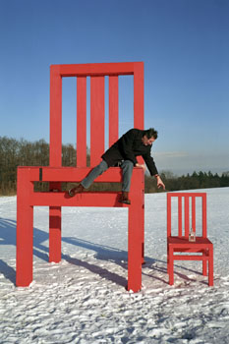
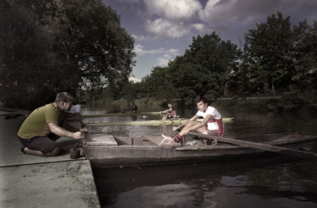
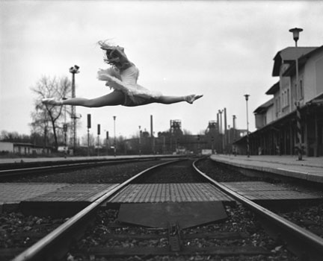
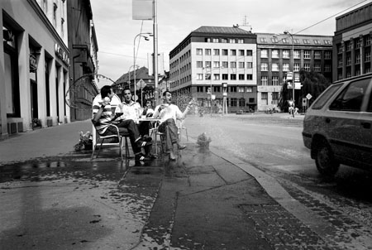

Slide 8
Autismus
Projevuje se:
  Narušení exekutivních funkcí – plánování, flexibilita, kreativita, kontrola a řízení podnětů, chápání času a prostoru
  Lidé s autismem nerozumí svým citům a pocitům a jednání druhých a mají nedostatek empatie
  Neumí předvídat chování jiných
  Neumí vytvářet sociální vazby, nechápou smysl komunikace
Výskyt autismu v ČR
  Poslední studie uvádějí 1 % výskyt osob s poruchou autistického spektra
V České republice žije zhruba 100 000 osob s poruchou autistického spektra. Pouze zlomek z nich obdržel správnou diagnózu.

Slide 9
Občanské sdružení proPAS
Založeno v roce 2012
Předsedkyně Petra Valentová je členkou pracovní skupiny na MPSV a členkou odborné skupiny při Vládním výboru pro zdavotně postižené občany
Cíl občanského sdružení – všestranně pomáhat zdravotně znevýhodněným osobám, prioritně osobám s PAS a podporovat osoby o ně pečující.
Pomoc a podpora zdravotně znevýhodněným osobám, aby mohly žít, pracovat a vzdělávat se v běžném prostředí
Rozšiřovat obecné povědomí o toleranci, vytváření a udržování kvalitních mezilidských vztahů, naplněných respektem vůči osobám zdravotně znevýhodněným
Šířit myšlenku nutné společenské angažovanosti lidí a firem v oblasti podporování zdravotně znevýhodněných i na trhu práce.

Slide 10
Kontakt na občanské sdružení proPAS
Mgr. Petra Valentová
Adresa: Klimentská 40, Praha, 110 00
Telefon: 734 335 800
Mail: info@propas.cz
Číslo účtu: 250463374/ 0300

